Slide 1
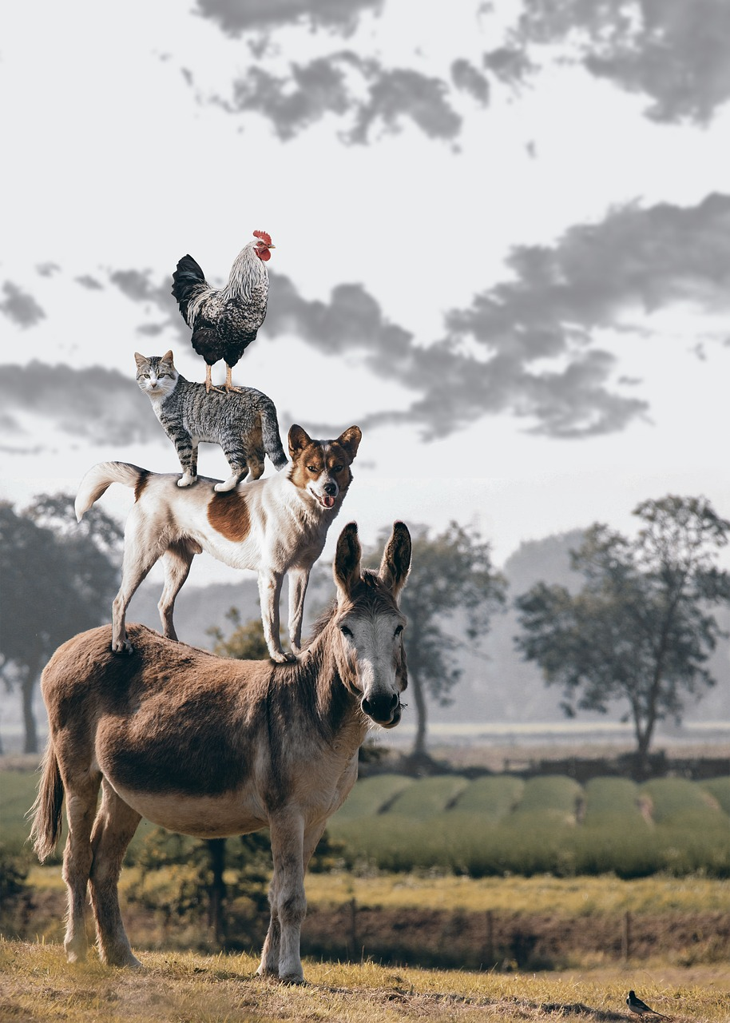
PŘEDSTAVENÍ PROGRAMU
SVĚT ZVÍŘAT II
varianta 1. – 2. ročník ZŠ
Výukové programy jako efektivní prostředek propojování formálního a neformálního (zájmového) vzdělávání.
CZ.02.3.68/0.0/0.0/16.032/0008238
[1]

Slide 2

Tvůrci programu:
Mgr. Petra Libovická
Mgr. Veronika Pláničková
Mgr. Lenka Geringová

Slide 3
SVĚT ZVÍŘAT – LETEM ZVÍŘECÍM SVĚTEM
ZVÍŘATA CHOVANÁ NA FARMĚ
ZVÍŘATA ŽIJÍCÍ V LESE A JEHO OKOLÍ
ZVÍŘATA ŽIJICÍ V RYBNÍKU A JEHO OKOLÍ
EXOTICKÁ ZVÍŘATA CHOVANÁ V DOMÁCÍCH PODMÍNKÁCH

Slide 4
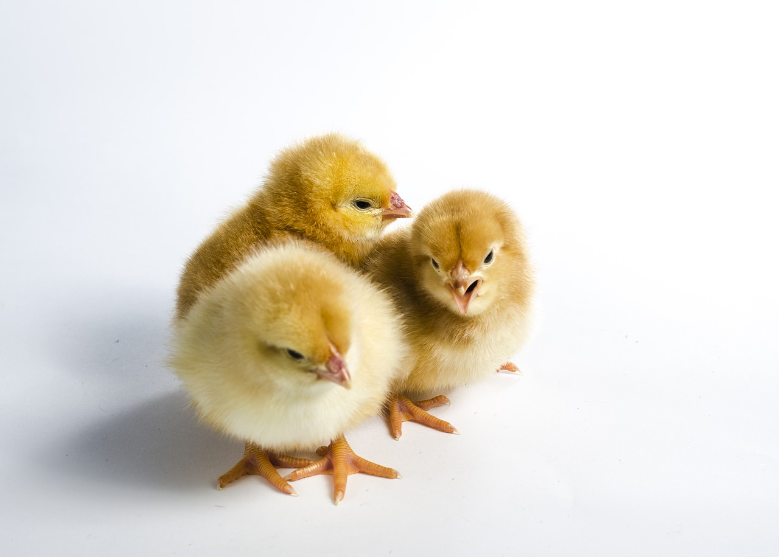

SVĚT ZVÍŘAT - FARMA
Budeme hovořit o zvířatech, která se chovají na farmě.
Seznámíme se s prací farmáře.
VÍŠ, ZA JAK DLOUHO SE VYKLUBE
KUŘÁTKO Z VAJÍČKA?
[2]
Dozvíš se to v prvním bloku programu.
[3]

Slide 5
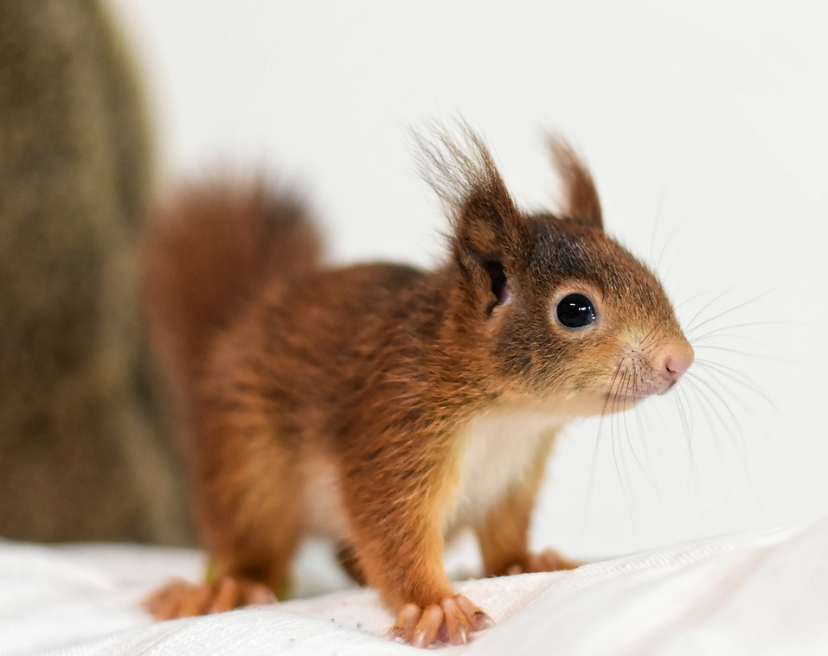

SVĚT ZVÍŘAT - LES
Seznámíme se se zvířaty žijícími v lese a jeho okolí.
Dozvíme se o aktivitách myslivce.
UHODNEŠ, ČEMU MYSLIVEC
ŘÍKÁ BARVA?
Zjistíš to v druhém bloku programu.
[5]
[4]

Slide 6

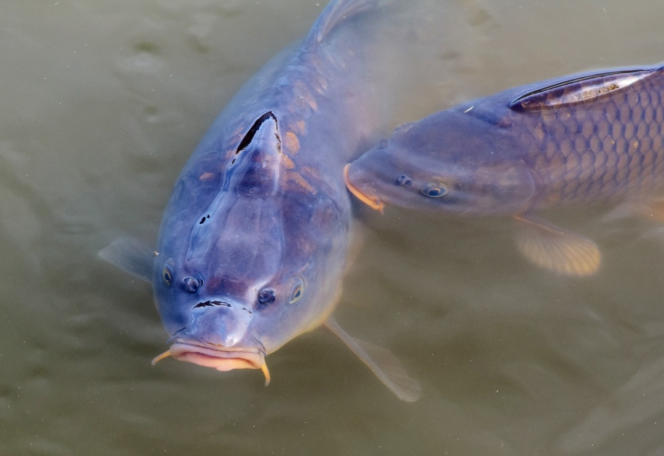
SVĚT ZVÍŘAT - RYBNÍK
Budeme mluvit o zvířatech, která žijí v rybníce a v jeho okolí.
Seznámíš se s činnostmi rybáře u rybníka.
ODHADNEŠ,
KOLIKA LET SE MŮŽE DOŽÍT KAPR?
Dozvíš se to ve třetím bloku programu.
[6]

Slide 7
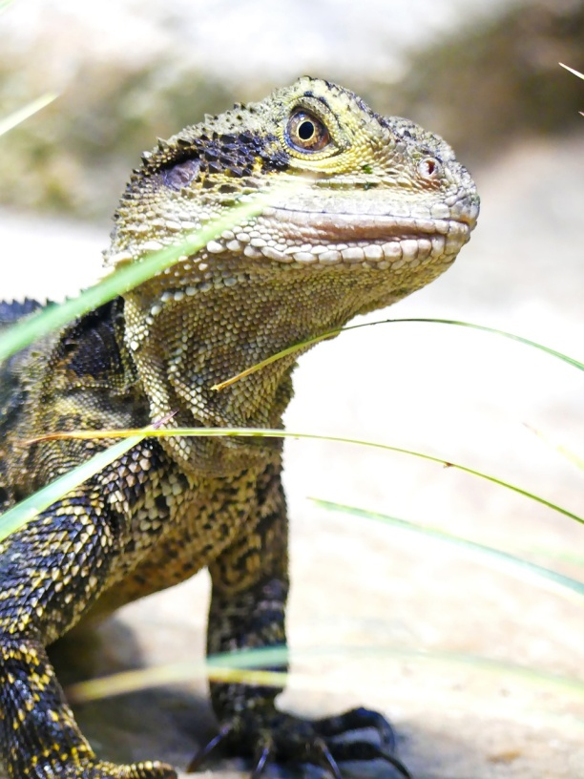

SVĚT ZVÍŘAT – CHOVATELSKÁ STANICE
Seznámíme se s exotickými zvířaty, která se mohou chovat v domácích podmínkách.
Budeme si povídat o pravidlech chovu těchto zvířat.
ZNÁŠ SVĚTADÍL, VE KTERÉM ŽIJE AGAMA VOUSATÁ VE VOLNÉ PŘÍRODĚ?
Zjistíš to ve čtvrtém bloku programu.
[5]
[7]

Slide 8
KOMPETENCE ROZVÍJENÉ V PROGRAMU:
Komunikace v mateřském jazyce
Schopnost učit se

Slide 9
CÍL:
Doplňování školních znalostí, praktické ověření teoretických znalostí.
Získání všeobecných vědomostí o ochraně přírody a seznámení se s vlivy působení člověka na životní prostředí.
Umožnění přímého kontaktu se živými zvířaty, rozvoj dovedností při péči o ně.
Návrat k tradicím, uvědomění si principů a zákonů přírody, aktivní zapojení dětí do ochrany přírody a ŽP, a to hlavně ve svém nejbližším okolí.

Slide 10
Zdroje:
[1] TeeFarm. Pixabay.com: [online]. [cit. 2020-02-06]. Dostupný pod licencí Public Domain na WWW: https://pixabay.com/photos/bremen-town-musicians-donkey-dog-1651945/
[2] Maklay62. Pixabay.com: [online]. [cit. 2020-02-06]. Dostupný pod licencí Public Domain na WWW: https://pixabay.com/illustrations/question-mark-question-faq-ask-1421017/.
[3] Detonator. Pixabay.com: [online]. [cit. 2020-02-06]. Dostupný pod licencí Public Domain na WWW: https://pixabay.com/photos/chicken-animal-bird-domestic-2924186/
[4] Alexas_Fotos. Pixabay.com: [online]. [cit. 2020-02-06]. Dostupný pod licencí Public Domain na WWW: https://pixabay.com/photos/squirrel-young-animal-small-young-4466632/
[5] Maklay62. Pixabay.com: [online]. [cit. 2020-02-06]. Dostupný pod licencí Public Domain na WWW: https://pixabay.com/illustrations/question-mark-question-faq-ask-1421013/

Slide 11
Zdroje:
[6] Capri23auto. Pixabay.com: [online]. [cit. 2020-02-06]. Dostupný pod licencí Public Domain na WWW: https://pixabay.com/photos/carp-fish-water-surface-swim-pond-3291340/
[7] ori_gina_lart. Pixabay.com: [online]. [cit. 2020-02-06]. Dostupný pod licencí Public Domain na WWW: https://pixabay.com/photos/lizard-bearded-dragon-reptile-4109083/

